Slide 1



中国农业大学国家玉米改良中心
National MaiSe Improvement Center of China, CAU
试验设计与生物统计实验
赵海铭
办公室：985平台2号楼215室
办公电话：010-62734641
Email： haiming223@163.com

Slide 2
课程安排
Excel在试验设计与生物统计分析中的应用（4学时）
R语言在试验设计与生物统计分析中的应用（12学时）
成绩：4次作业成绩（80％）与课
堂考勤（20％）相结合
课件下载地址： 账号：sysjyswtj@163.com，密码： sysjyswtj2018

Slide 3
学习本课程的基本要求
准时上课
严禁上课时间打游戏、软件聊天
严禁抄袭、拷贝作业
作业做完安静离开
作业需在下课前发送至指定信箱，课后发送成绩将受影响 （haimingzhao@163.com）
作业校正无误后提交，避免多次提交，以收到的第一次提交版本为准
有上述情况者，成绩酌情扣分

Slide 4
作业要求
课程作业保存在1个WORD文件中，要求将文件名和邮件主题命名为：班级＋姓名＋学号+第#次作业，四次课，总共有四次作业 ；
下课前将作业发送至邮箱 ： haimingzhao@163.com 。

Slide 5

R 语言入门与统计分析

Slide 6
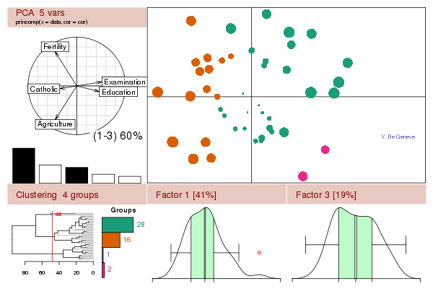
什么是R?
The R Project for Statistical Computing
CRAN 首页的图形
R是一种统计绘图语言，也指实现该语言的软件

Slide 7
为什么选择R？
GNU软件
免费、软件本身及程序包的源代码公开。
跨平台性
R可在多种操作系统下运行，如Windows、MacOS、多种Linux和UNIX等。
强大的统计分析功能
2400多个程序包，涵盖了多种行业数据分析中几乎所有的方法。
强大的绘图功能
每个函数都有统一格式的帮助，运行实例。
简单易学
命令行驱动，R即时解释，输入命令，即可获得相应的结果；具完备的帮助系统，每个函数都有统一格式的帮助文件和运行实例。

Slide 8
课程内容
第一讲：R语言入门和R统计初步Ⅰ
第二讲：R统计初步Ⅱ

Slide 9
第一讲：R语言入门
R语言简史
R的安装和运行
R语法与变量
R统计-初步

Slide 10
R语言简史
R语言是从S统计绘图语言演变而来，可看作S的“方言”。
S语言上世纪70年代诞生于贝尔实验室，由Rick Becker, John Chambers, Allan Wilks开发。
基于S语言开发的商业软件Splus，可以方便的编写函数、建立模型，具有良好的扩展性，在国外学术界应用很广。
1995年由新西兰Auckland大学统计系的Robert Gentleman和Ross Ihaka，基于S语言的源代码，编写了一能执行S语言的软件，并将该软件的源代码全部公开，这就是R软件，其命令统称为R语言。

Slide 11
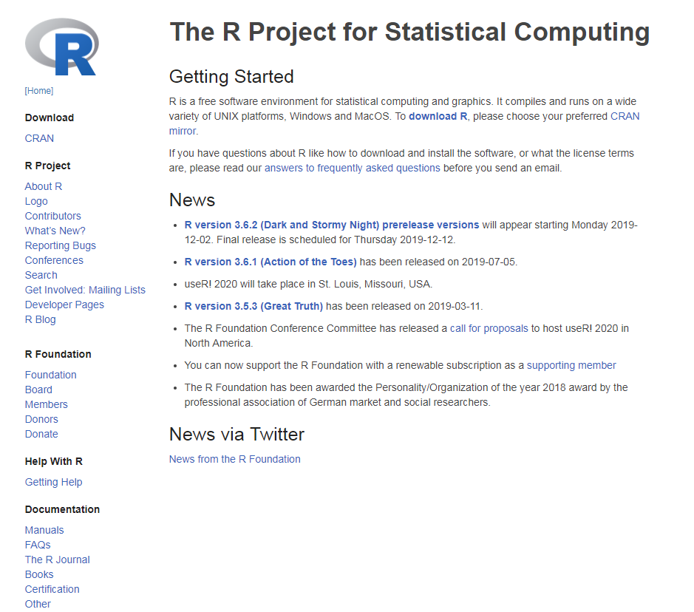
R的主页：The Comprehensive R Archive Network (CRAN)
CRAN: www.r-project.org. 由世界几十个镜像网站组成网络，提供下载安装程序和相应软件包。各镜像更新频率一般为1-2天

Slide 12
R的安装与运行

Slide 13
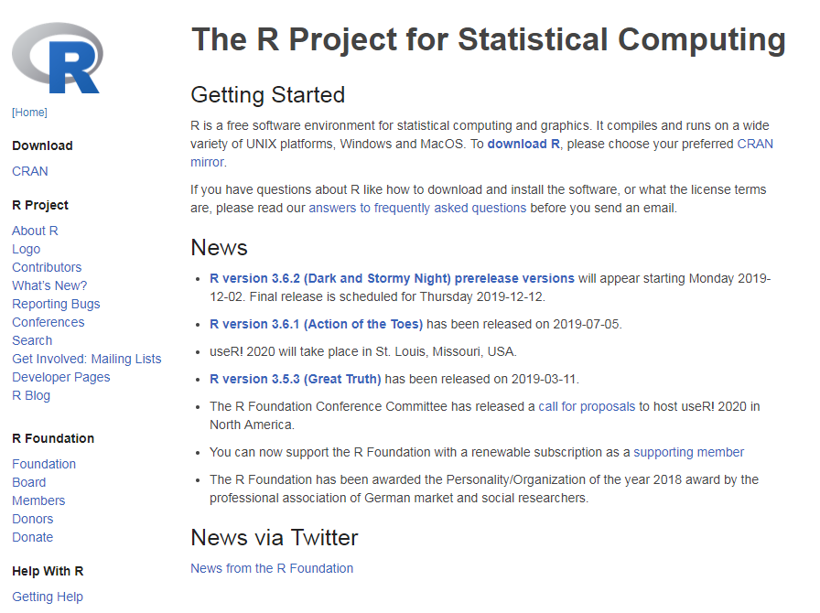
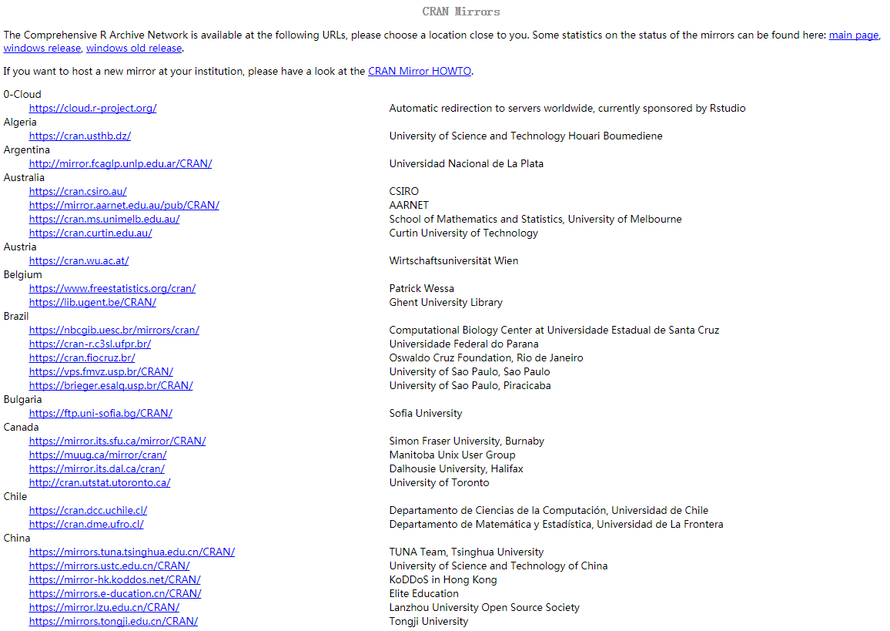
www.r-project.org

Slide 14
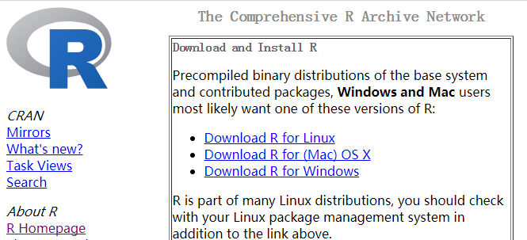
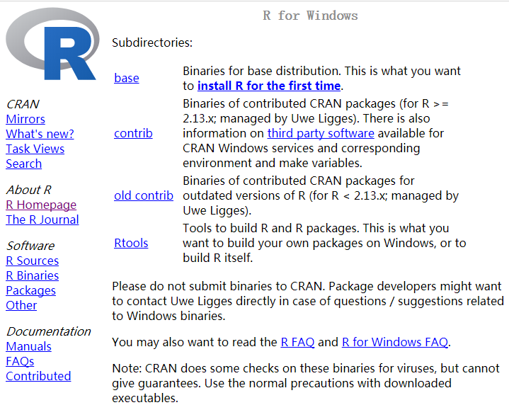
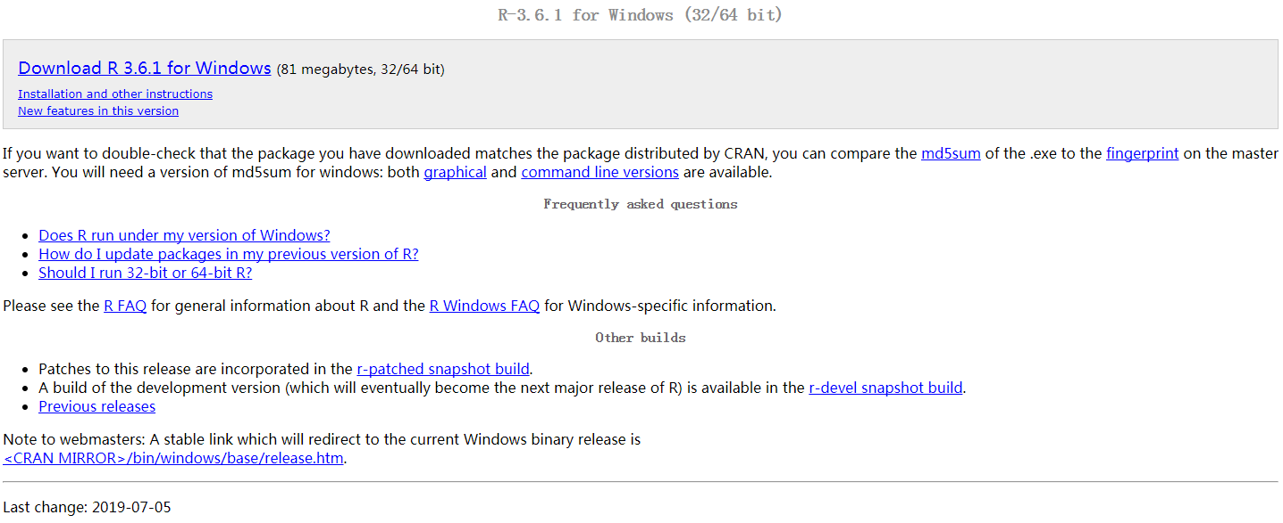
下载完成后，双击开始安装。
一直点击下一步，各选项默认。

Slide 15
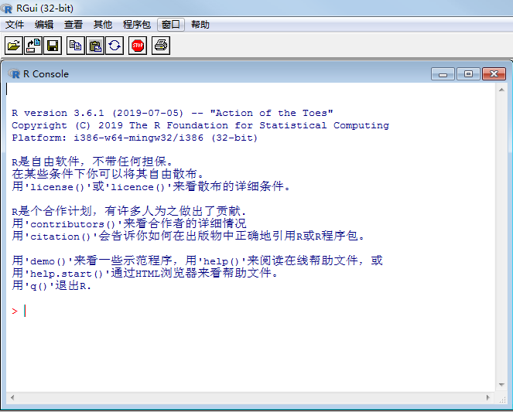
路径： 开始>所有程序>R 3.6.1
R登陆界面(Windows版)
菜单栏
快捷按钮
控制台
光标:等待输入
R程序命令直接在这里输入
光标:等待输入
R程序命令直接在这里输入
x = rnorm(100 ,mean = 5 , sd = 0 . 1 )
x = rnorm(100 ,mean = 5 , sd = 0 . 1 )

Slide 16
R程序包（R Packages）
程序包是什么？
R程序包是多个函数的集合，具有详细的说明和示例。
Window下的R程序包是经过编译的zip包。
每个程序包包含R函数、数据、帮助文件、描述文件等。
为什么要安装程序包？
R程序包是R功能扩展，特定的分析功能，需要用相应的程序包实现。

Slide 17
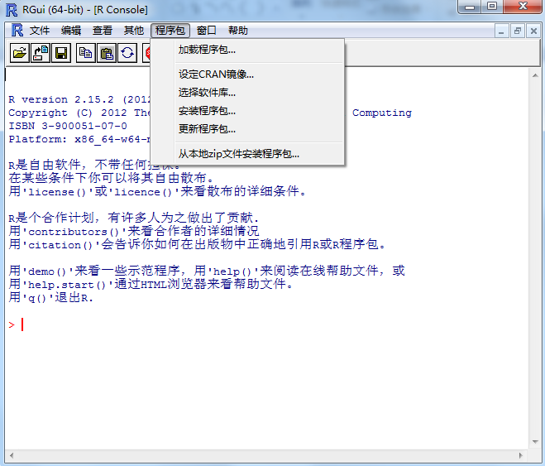
R程序包的安装
在线安装
本地安装
install.packages(“package name”)

Slide 18
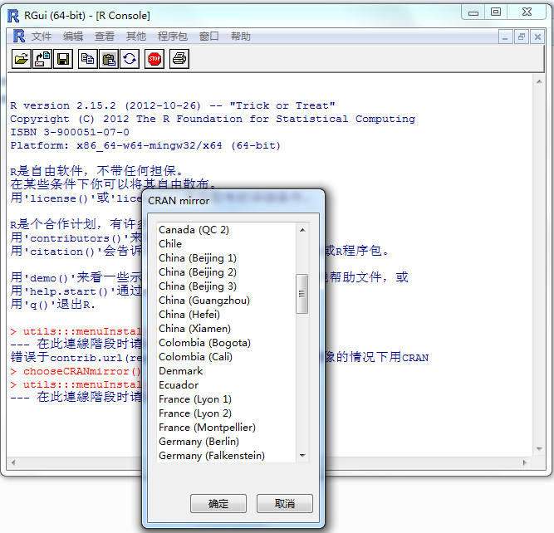
选择下载站点

Slide 19
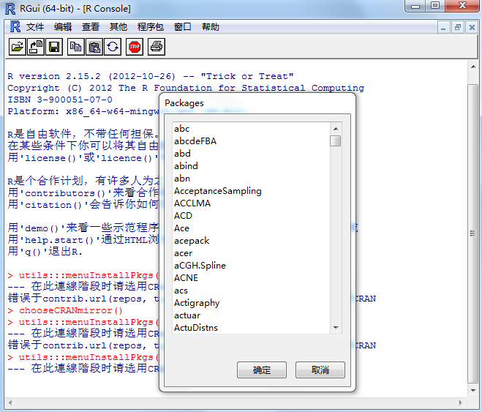
选择要安装的程序包
从列表中选择程序包，点击确定，程序自动下载并安装

Slide 20
程序包的使用
程序包中的函数，都要先导入，再使用，因此导入程序包是第一步。
在控制台中输入如下命令：
library(package name)
library(abc)
search()函数返回当前加载的程序包的情况，
.packages(all.available=TRUE)命令获得本地安装的程序包列表，
help(package=“XML”)

Slide 21
R编辑器
Notepad
Word
Editplus
TinnR
Ultraedit
Notepad++
RStudio

Slide 22
R的语法与变量

Slide 23
运算符
数学运算符
+, -, *, /, ^, %/% （整数除法）, %%（求余数）
比较运算后给出判别结果
>, <, >=, <=, ==, !=
逻辑运算或、与、非
|, ||; &, &&; !
符号
命令输入提示符：>
赋值符：= 或 <-
求助符：？
注释符：#
Notes:
&&与&
区别：两者都表示“与”运算，但是&&运算符第一个表达式不成立的话，后面的表达式不运算，直接返回。而&对所有表达式都得判断。
|| 与|
区别：两者都表示“或”运算，但是||运算符第一个表达式成立的话，后面的表达式不运算，直接返回。而|对所有表达式都得判断。

Slide 24
数字运算
逻辑运算
> 3+5
[1] 8
> 5*8
[1] 40
> 8/5
[1] 1.6
> (5+3)*2
[1] 16
> 9%%2
[1] 1
>9%/%2
[1] 4
> 3>5
[1] FALSE
> 5==10/2
[1] TRUE
> TRUE & FALSE
[1] FALSE
> TRUE | FALSE
[1] TRUE
> !TRUE
[1] FALSE
注：直接在控制台键入如上表达式
Notes:
TRUE & FALSE既是真又是假
TRUE | FALSE要么真要么假

Slide 25
赋值: = 或<-
在控制台中键入如下命令
> a <- 5
> a
[1] 5
> d= c(1,5,7,8)
> d
[1] 1 5 7 8
> m= matrix(d,nrow=2)
> m
[,1] [,2]
[1,] 1 7
[2,] 5 8
a ,d, m为用户定义的对象， R所有数据、变量、函数和结果都以对象的形式保存
Notes:
（c为concatenate缩写）

Slide 26
如何为对象起名？
1. 区分大小写,Data和data不同。
2. 数字不能作为变量，对象也不能用数字开头，数字可以放在中间和结尾。如：2result和result2
3. 不要使用保留名：
NA, NaN, pi, LETTERS, letters, NULL

Slide 27
对象的类（class)
向量（vector）
因子（factor）
矩阵（matrix）
数据框（data frame）
列表（list）

Slide 28
向量(vector)
向量是R中最基本的类型，是一系列元素的组合
一个向量中元素的类型必须相同
元素的类型
数值型 Numeric 如 1， 2，10
字符型 Character 如 “a”, “b”, “john”
逻辑型 Logical TRUE 和 FALSE
复数型 Complex 如 2+3i

Slide 29
建立向量的方法
c() 函数（c为concatenate缩写）
a= c(1, 2, 3, 4, 5)
seq() 等间隔函数
seq(from=, to=, by=, length= )
seq(0,10,by=2) 0 2 4 6 8 10
sequence(c(4,5,6))
gl(3,5)
1 2 3 4 1 2 3 4 5 1 2 3 4 5 6
1 1 1 1 1 2 2 2 2 2 3 3 3 3 3
rep() 重复函数
rep(x, each=, times= )
rep(10, times=5) 10 10 10 10 10
c, seq, rep为R的内嵌函数，获得函数的帮助文件在控制台键入
>?c
>?seq >?sequence
>?rep
>?gl

Slide 30
向量的定义
向量的运算
>a= c(1,2,3,4,5) ##或者a=1:5
> a
[1] 1 2 3 4 5
>b= seq(0,20,5)
> b
[1] 0 5 10 15 20
>c= rep(1,10)
> c
[1] 1 1 1 1 1 1 1 1 1 1
>d= c("a","b","c")
> d
[1] "a" "b" "c“
> n= rep(d,each=2)
> n
[1] "a" "a" "b" "b" "c" "c"
>a= 1:4; b=c(-1,2,-2,4)
>v=a+ a*b
> v
[1] 0 6 -3 20
> log(a)
[1] 0.0000000 0.6931472 1.0986123 1.3862944
>sqrt(a)
[1] 1.000000 1.414214 1.732051 2.000000
>max(a)
[1] 4
> min(a)
[1] 1

Slide 31
向量元素的提取或引用
正的下标 提取向量中对应的元素
负的下标 去掉向量中对应的元素
逻辑运算 提取向量中元素的值满足条件的元素
R中向量的下标从1开始
向量
M= c(50, 80, 90, 100, 120, 180, 140)
元素的下标
1 2 3 4 5 6 7
向量的长度
length(M)= 7

Slide 32
向量
M= c(50, 80, 90, 100, 120, 180, 140)
元素的下标
1 2 3 4 5 6 7
> M[2]
[1] 80
> M[-2]
[1] 50 90 100 120 180 140
> M[c(1,4)]
[1] 50 100
> M>100
[1] FALSE FALSE FALSE FALSE TRUE TRUE TRUE
> M[M>100]
[1] 120 180 140

Slide 33
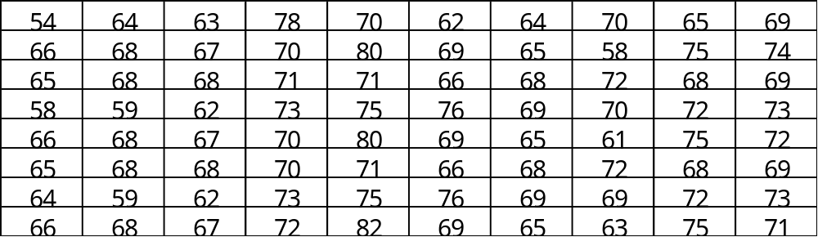
简单描述统计
下表是80株玉米品种 A 的穗位高，请进行简单的描述统计分析，并作图
##### 第一步：建立向量Height存储玉米穗位高数据
>Height=c(54,64,63,78,70,62,64,70,65,69,66,68,67,70,80,69,65,58,75,74,65,68,68,71,71,66,68,72,68,69,58,59,62,73,75,76,69,70,72,73,66,68,67,70,80,69,65,61,75,72,65,68,68,70,71,66,68,72,68,69,64,59,62,73,75,76,69,69,72,73,66,68,67,72,82,69,65,63,75,71)
> Height
[1] 54 64 63 78 70 62 64 70 65 69 66 68 67 70 80 69 65 58 75 74 65 68 68
[24] 71 71 66 68 72 68 69 58 59 62 73 75 76 69 70 72 73 66 68 67 70 80 69
[47] 65 61 75 72 65 68 68 70 71 66 68 72 68 69 64 59 62 73 75 76 69 69 72
[70] 73 66 68 67 72 82 69 65 63 75 71

Slide 34
# 平均值：函数mean()
> mean(Height)
[1] 68.65
# 中位数：函数median()
> median(Height)
[1] 69
# 变异范围：函数range()
> range(Height)
[1] 54 82
#最小值：min()
> min(Height)
[1] 54
# 最大值: max()
> max(Height)
[1] 82
# 方差: var()
> var(Height)
[1] 26.76203
# 标准差: sd()
> sd(Height)
[1] 5.173203

Slide 35
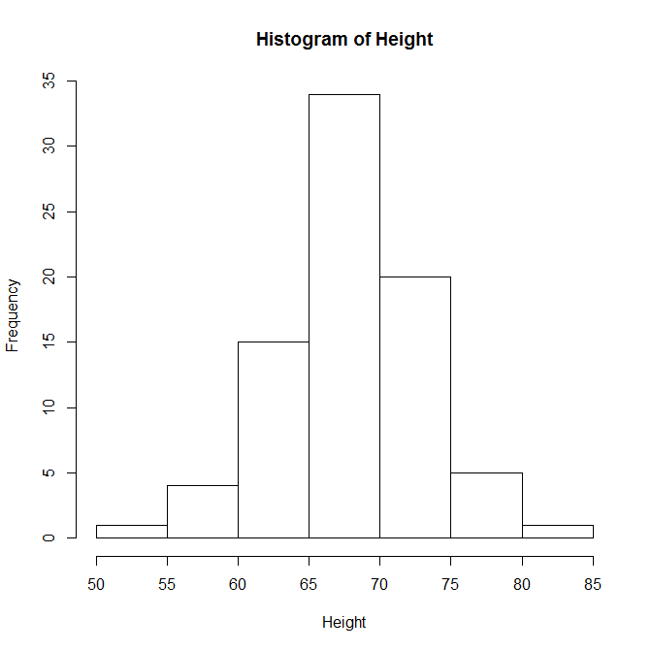
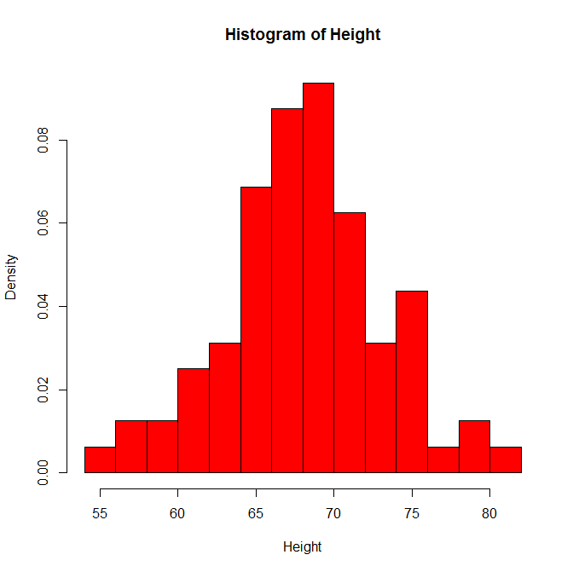
直方图: hist()
> hist(Height)
### 查看帮助文件
>?hist
### 基本格式
hist(x, breaks=, freq=, main, xlab, ylab, col)
x: 样本构成的向量
breaks: 组距，可以是向量和数
freq: 逻辑变量，TRUE，频率; FALSE，密度
main, xlab, ylab,col,border对图进行标注
>hist(Height,breaks=10,col="red",freq=F,xlab="Height",ylab="Density")
Notes:
breaks=10 , 这里breaks只是 suggest给R的值，不一定会是最终结果。
要精确就要适用bins
> bins=seq(54,82,4)
> hist(x,breaks=bins)

Slide 36
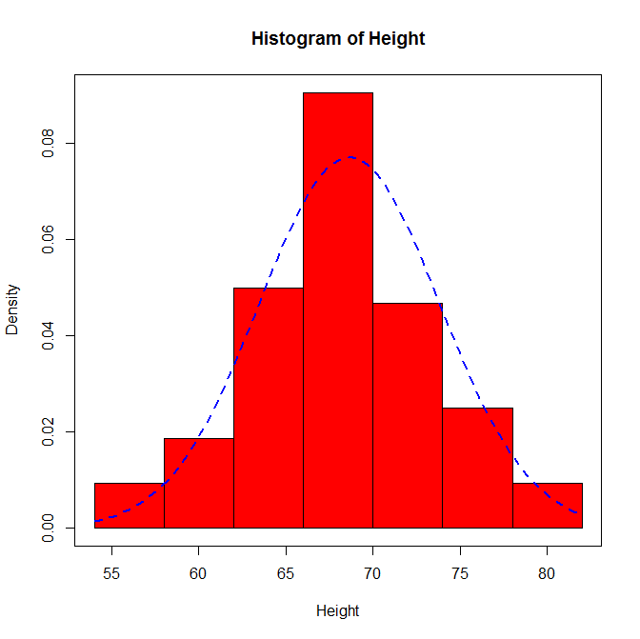
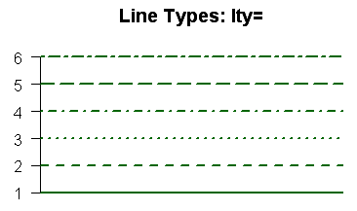
#### 直方图
>hist(Height,breaks=seq(54,82,4),col="red",freq=F, xlab="Height",ylab="Density")
####） 添加正态分布曲线
>curve(dnorm(x,mean=mean(Height),sd=sd(Height)),add=T,col="blue",lwd=2,lty="dashed")
>box()
lwd: line width relative to the default (default=1). 2 is twice as wide
Notes:
add=T在原图上田间，add=F重新建图

Slide 37
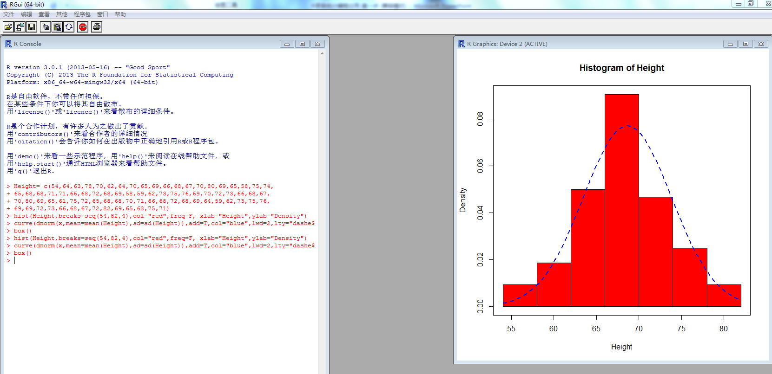
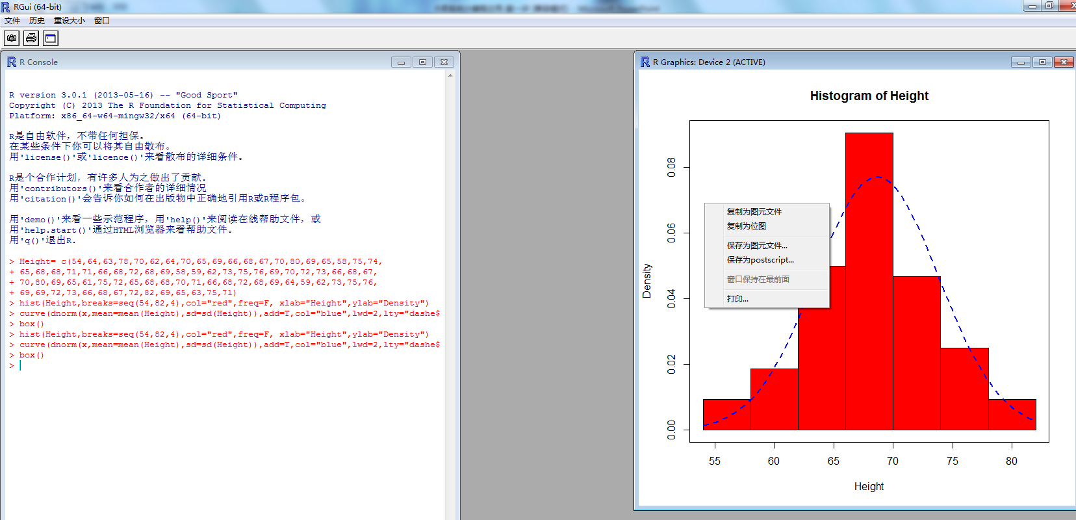
图片的存储

Slide 38
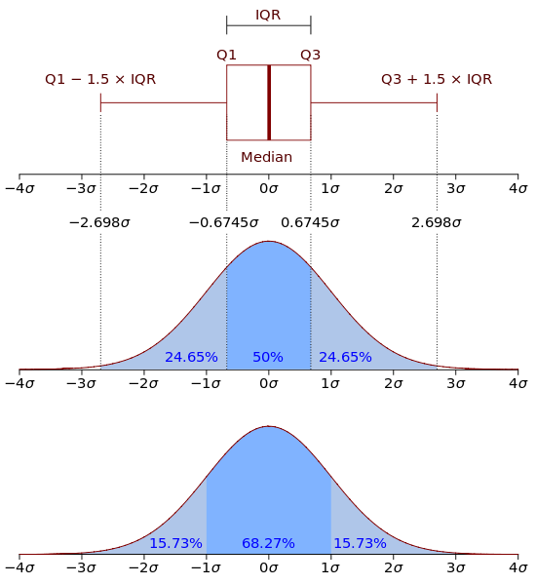
五数总括和箱线图(boxplot)
五数总括：
1. 最小值
2. 第一分位数(Q1)
3. 中位数(median)
4. 第三分位数(Q3)
5. 最大值
> fivenum(Height)
[1] 54.0 65.5 69.0 72.0 82.0
IQR = Q3 – Q1
在Q1 – 1.5*IQR和Q3 + 1.5*IQR区间之外的数据点为异常值(outlier)

Slide 39
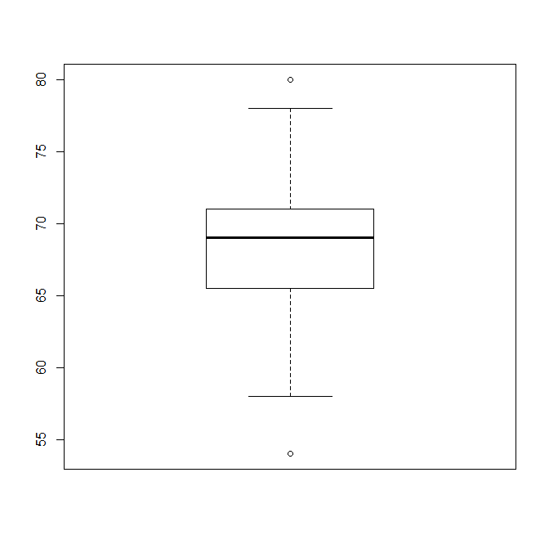
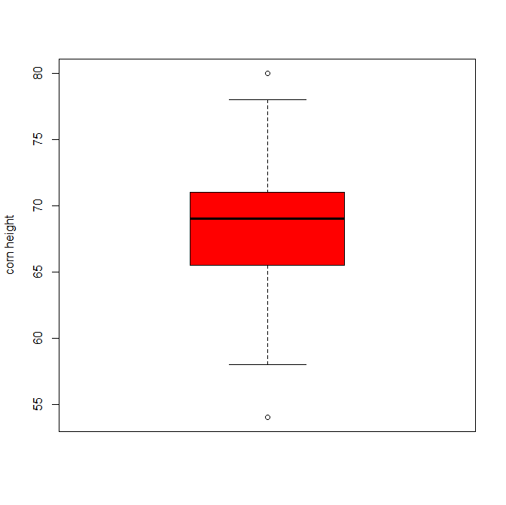
异常值
>boxplot(Height)
>boxplot(Height,col="red",ylab="corn height“)

Slide 40
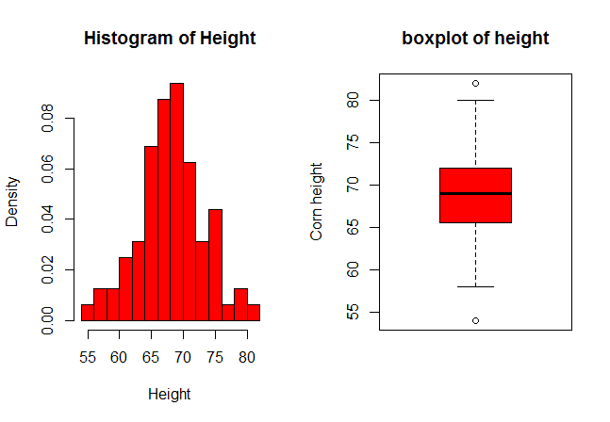
将直方图与boxplot放在一个图中
#### 1行2个图形 “mfrow” means by rows,”mfcol” means by columns.
> par(mfrow=c(1,2))
#### 直方图
> hist(Height,breaks=10,col="red",freq=F, xlab="Height",ylab="Density“)
#### boxplot图
> boxplot(Height,col="red",ylab="Corn height", main="boxplot of height")
Notes:
Par=Parameters目标参量

Slide 41
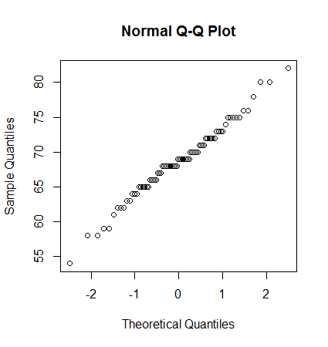
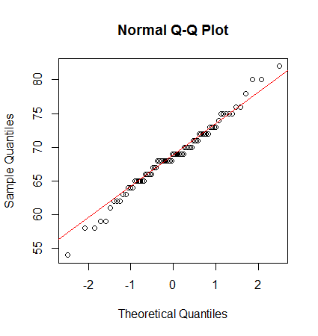
数据正态性分布检验：shapiro.test()
> shapiro.test(Height)
Shapiro-Wilk normality test
data: Height
W = 0.9862, p-value = 0.5463
服从正态分布
## QQ 图
> qqnorm(Height)
> qqline(Height, col=“red”)
Notes:
qq图：quantile-quantile plot
W越接近1，越符合正态分布，越接近0，越不符合正态分布

Slide 42
单个样本平均数测验
已知对照品种CK的穗位高为66cm,试测验A品种穗位高是否与对照品种CK有显著差异？
H₀：μ=66
H₁：μ≠66
函数t.test()
>?t.test
t.test(x, y = NULL, alternative = c("two.sided", "less", "greater"), mu = 0, paired = FALSE, var.equal = FALSE, conf.level = 0.95, ...)
x: 包含观测值的向量x
y: 包含观测值的向量y，两样本测验用
alternative: 两尾测验或一尾测验
mu: 理论均值，单样本测验用
paired: 成对样本测验用
var.equal: 假定两样本总体方差是否相等
conf.level: 置信区间，默认设置为0.95

Slide 43
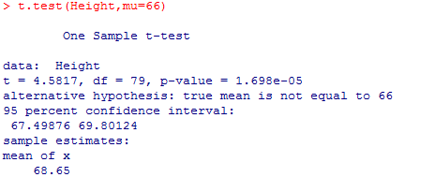
与mu=66存在差异显著！

Slide 44
矩阵(matrix)
二维的数据表，数组的一个特例
由向量组合而成，但元素只能为一种类型
矩阵的创建方法：函数matrix()
matrix(x, nrow =, ncol =, byrow = FALSE, dimnames = NULL)
x: 数据，通常为c()创建的向量
nrow: 矩阵行数
ncol: 矩阵列数
byrow: 矩阵元素排列方式
dimnames: 矩阵行列名称

Slide 45
# 注意数值排列方式，默认按列排列
> m1 = matrix(1:12, nrow=3, ncol=4)
> m1
[,1] [,2] [,3] [,4]
[1,] 1 4 7 10
[2,] 2 5 8 11
[3,] 3 6 9 12
> m2 = matrix(1:12, nrow=3, ncol=4, byrow=TRUE)
> m2
[,1] [,2] [,3] [,4]
[1,] 1 2 3 4
[2,] 5 6 7 8
[3,] 9 10 11 12

Slide 46
apply 函数：apply(x, margin, function, ...)
对行或列进行操作
x为矩阵
margin: 1 表示按行操作； 2表示按列操作
function为按行或列操作的函数
> m1 = matrix(1:12, nrow=3, ncol=4)
> m1
[,1] [,2] [,3] [,4]
[1,] 1 4 7 10
[2,] 2 5 8 11
[3,] 3 6 9 12
#### 对每行求和，返回一个包含每行求和的向量
>apply(m1, 1, sum)
[1] 22 26 30
#### 对每列求平均，返回一个包含每列求平均数的向量
>apply(m1, 2, mean)
[1] 2 5 8 11

Slide 47
数据框（data.frame)：非常重要！！
每个数据表可以看作一个数据框(data.frame)。
可由很多不同类型的向量组成，如字符型，因子型，数值型，但向量必须等长。
通常列(column)表示一个向量(vector)，行表示一个观测。
建立数据框的方法
方法一： 向量组合成数据框，利用data.frame()函数
> name=c(“John”, “Mike”, “Tom”, “Jason”)
> age=c(21,22,21,23)
> score=c(80,98,76,57)
> a=data.frame(name,age,score)
> a
name age score
1 john 21 80
2 mike 22 98
3 tom 21 76
4 jason 23 57

Slide 48
数据框子集的提取
格式 a[row, column]
a 为数据框的名称；row 为需要提取的行号； column 为需要提取的列号
>a
name age score
1 john 21 80
2 mike 22 98
3 tom 21 76
jason 23 57
>a[1,2] #### 第1行第2列元素
[1] 21
>a[1,] #### 第1行
name age score
john 21 80
>a[2:3,1:2] #### 数据框子集
name age
2 mike 22
3 tom 21
>a$score
[1] 80 98 76 57
或者
> a[,3] #### 第3列
[1] 80 98 76 57
##### 提取年龄大于21岁参试者的信息
>a[a$age>21,]
name age score
2 mike 22 98
4 jason 23 57

Slide 49
建立数据框的方法
方法二：利用read.table()或read.csv()函数读取外部txt或csv格式的文件。
txt文件，制表符间隔
csv文件，逗号间隔
查看帮助文件 ?read.table()，参数较多！
一般常用格式: 假设需要读入tab分隔的input_data.txt文件
a=
read.table("D:\\R course\\input_data.txt",sep="\t",header=T)
数据存入对象a中
文件路径
注意分隔符：\\
或
D:/R course/
文件中的数据以tab分隔
文件的第一行为表头
要读入文件的名称

Slide 50
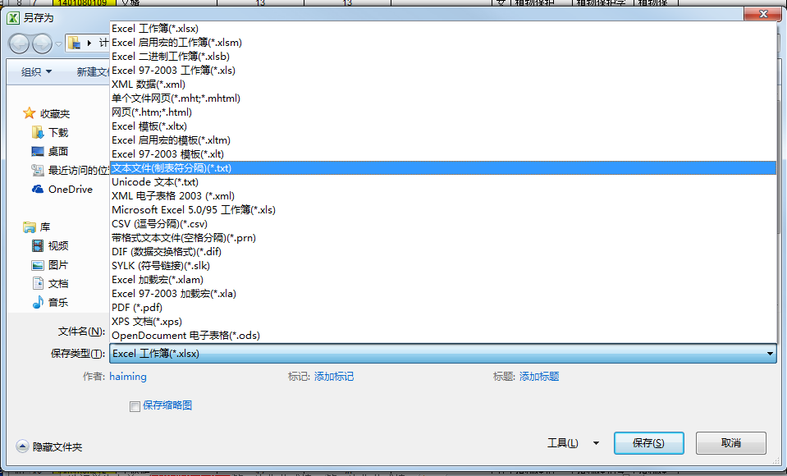

Excel转换为.txt或.csv文件

Slide 51
两样本平均数比较
数据rice_density.txt为两种密度条件下（y1:30万苗和y2:35万苗）水稻的亩产，试分析两种密度条件下其产量是否有显著差异？
> yield= read.table("D:\\R course\\rice_density.txt",header=T,sep="\t")
> yield
y1 y2
400 460
414 440
400 445
420 445
416 435
400 440
410 450
420 430
422 430
420 450
415 450
410 448
410 449
422 436
415 425
418 430
419 435
405 450
426 445
422 440

Slide 52
样本平均数比较：函数t.test()
t.test(x, y = NULL, alternative = c("two.sided", "less", "greater"), mu = 0, paired = FALSE, var.equal = FALSE, conf.level = 0.95, ...)
x: 包含观测值的向量x
y: 包含观测值的向量y，两样本测验用
alternative: 两尾测验或一尾测验
mu: 理论均值，单样本测验用
paired: 成对样本测验用
var.equal: 假定两样本总体方差是否相等，默认是假定异方差
conf.level: 置信区间，默认设置为0.95

Slide 53
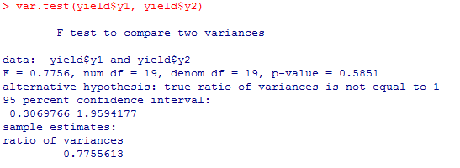
F测验：var.test(), 测验方差是否相等
var.test(x, y, alternative = c(“two.sided”, “less”, “greater”), conf.level = 0.95)
两样本总体方差相等！

Slide 54
两样本异方差，近似t检验
两样本等方差
> t.test(yield$y1, yield$y2)
Welch Two Sample t-test
data: yield$y1 and yield$y2
t = -10.1785, df = 37.402, p-value = 2.497e-12
alternative hypothesis: true difference in means is not equal to 0
95 percent confidence interval:
-32.91236 -21.98764
sample estimates:
mean of x mean of y
414.20 441.65
> t.test(yield$y1, yield$y2, var.equal=T)
Two Sample t-test
data: yield$y1 and yield$y2
t = -10.1785, df = 38, p-value = 2.083e-12
alternative hypothesis: true difference in means is not equal to 0
95 percent confidence interval:
-32.9095 -21.9905
sample estimates:
mean of x mean of y
414.20 441.65
结论：两样本总体均值存在显著差异

Slide 55
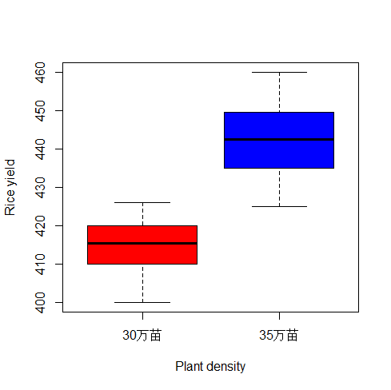
> boxplot(yield$y1,yield$y2,col=c("red","blue"),ylab="Rice yield", xlab="Plant density",names=c("30万苗","35万苗"))

Slide 56
作业要求：
1、一共2道作业题，将R代码和产生的结果和图存入word中，并需对结果进行说明。
2、注意在英文输入方式下编写代码，尤其注意引号和逗号，建议打开一个写字本，在写字本里面编写R代码

Slide 57
作业
1.文件flowering.txt为100株玉米的开花时间，试利用read.table()读入数据，
（1）计算基本描述统计值，包括平均数、中值、方差、标准差和变异系数。其中变异系数需要根据公式计算。
（2）测验数据是否服从正态分布，作出说明。
（2）试作直方图, 箱线图boxplot，正态分布QQ图，并将3个图放在一个图中。
（4）试测验该数据与理论均值u=68是否存在显著差异，并对结果给以说明。
2.文件fertilizer.txt为新肥料(new)与原肥料(old)产量比较试验数据，试测验两样本方差是否差异显著，并分析新肥料与原肥料的产量平均值是否有差异。并利用boxplot显示新肥料和原肥料的表现.

